Slide 1
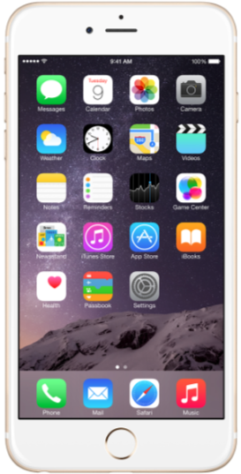
eD

Slide 2

eDOCT
Homero Casonato Jr
Endodontista
^{AGENDA}
^{PACIENTES}
^{GESTÃO}
< MARÇO 2015 >
Dom
Seg
Ter
Qua
Qui
Sex
Sab
1 | 2 | 3 | 4 | 5 | 6 | 7
8 | 9 | 10 | 11 | 12 | 13 | 14
15 | 16 | 17 | 18 | 19 | 20 | 21
22 | 23 | 24 | 25 | 26 | 27 | 28
29 | 30 | 31 | 1 | 2 | 3 | 4
4

Slide 3
eDOCT
TERÇA – 10 DE MARÇO DE 2015
8
Filipe Camargo
Particular
F: (19) 94321-0987 – fcamargo@gmail.com
9
10
Carlos Serpentini
Uniodonto
F: (19) 99324-9120 – serpa@gmail.com
11
12
13
Flávio Pimazoni
Uniodonto
F: (19) 99876–6543 - pima@gmail.com
14
15
Juliana Almeida Casonato
Uniodonto
F: (19) 99111-0009 - ju@gmail.com
16
17
18
19
20

Slide 4



eDOCT
JULIANA ALMEIDA CASONATO
Convênio: Particular
Contato:
Celular: (19) 99111-0009
E-mail: ju@gmail.com
Procedimento planejado para esta data:
Pulpotomia

Slide 5
Juliana almeida casonato
(19) 99111-0009
14/03/2015
16:41 – 0h 2min 19 seg
12:23 – 0h 1min 43 seg
08/03/2015
10:05 – 0h 3min 38 seg

Slide 6
Juliana almeida casonato
(19) 99111-0009
08/03/2015
Olá Juliana, está com alguma dor?
Não Dr. Homero, estou bem, obrigado!

Slide 7
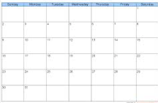


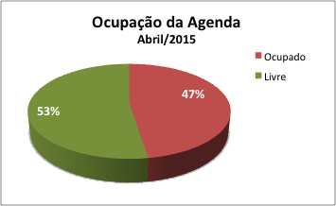
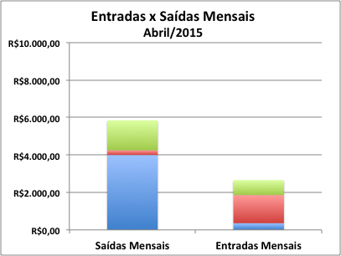
eDOCT
Você tem 3 novas mensagens
Hoje há 4 atendimentos agendados
Você tem 3 cotações pendentes
Já atendido = 32 horas (20%) / Perdidos = 24 horas (15%)
Agendados = 44 horas (27,5%) / Disponíveis = 60 horas (37,5%)

Slide 8
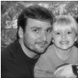

eDOCT
CONVERSAS
Juliana Almeida Casonato 08/03
Carlos Serpentini 11/02
Flávio Pimazoni 04/02

Slide 9
eDOCT
Perfil
Configurações
Sair

